Slide 1





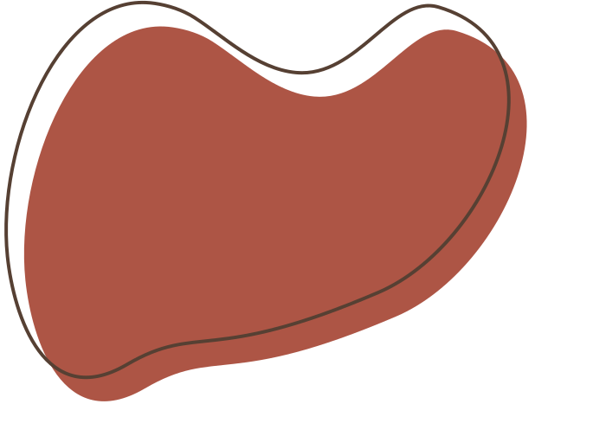
GROUP 20
模擬學期末專題
109704007 張凱勛
109704017 林恆毅
109704019 蘇慬

Slide 2


報告內容
01
演算法求解
02
FLEXSIM MODEL 介紹
03
結論分析探討
04
分工、引用資料

Slide 3



Dmu題目選擇
Dmu 01 ： 20*15 / rcmax
Dmu 44 ：20*15 / cscmax

Slide 4
OR-tools
定義變數：t(i,j)，工件 i 在j th的工序中之開始時間
限制式：1. 優先順序
t(i,j) + processingtime(i,j) < t(k,j)
2. 機台一次只能做一個工件
t(i,j) - t(i,k) > p(i,j) or t(i,k) - t(i,j) > p(j,j)
目標式：minimize makespan

Slide 5

OR-tools
定義變數：t(i,j)，工件 i 在j th的工序中之開始時間
限制式：1. 優先順序
t(i,j) + processingtime(i,j) < t(k,j)
2. 機台一次只能做一個工件
t(i,j) - t(i,k) > p(i,j) or t(i,k) - t(i,j) > p(j,j)
目標式：minimize makespan
CpSolver 求解！

Slide 6
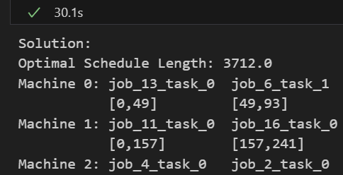
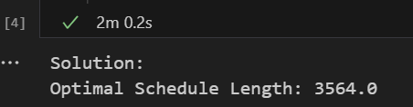
OR-tools
以Dmu 44為例：

Slide 7

Genetic Algorithm
初始解

Slide 8
Genetic Algorithm
選擇
初始解

Slide 9
Genetic Algorithm
選擇
初始解
交配

Slide 10
Genetic Algorithm
選擇
初始解
交配
突變

Slide 11
Genetic Algorithm
參數選擇特點：
1. 選擇parent方式以makespan最優為主
2. 選擇大的染色體數：2000, 3000, 4000...
3. 世代數不超過 200
4. 高交配率、高突變率

Slide 12
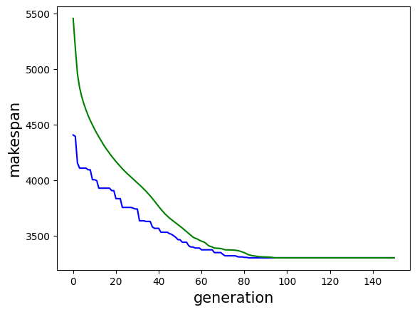
Genetic Algorithm
以Dmu01為例：
Iteration = 150
Chrome=3000
Pc=1
Pm=1
makespan =3173

Slide 13
比較
 | GA-Makespan | CPsolver-Makespan | UpperBond
DMU01 | 3173, 65min | 2587, 2min | 2563
DMU44 | 4503, 450min | 3564, 2min | 3475

Slide 14




FlexSim
Model

Slide 15

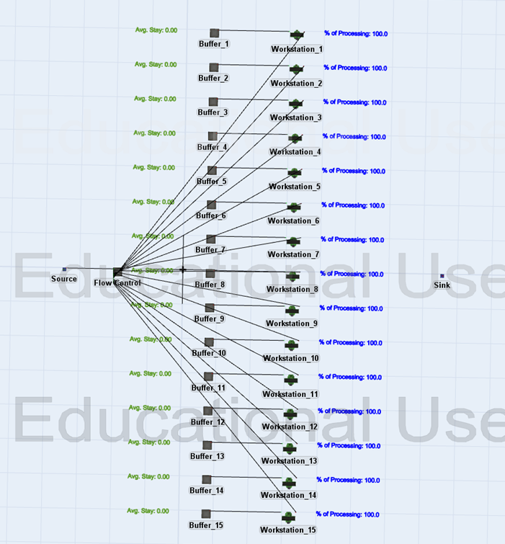


Slide 16
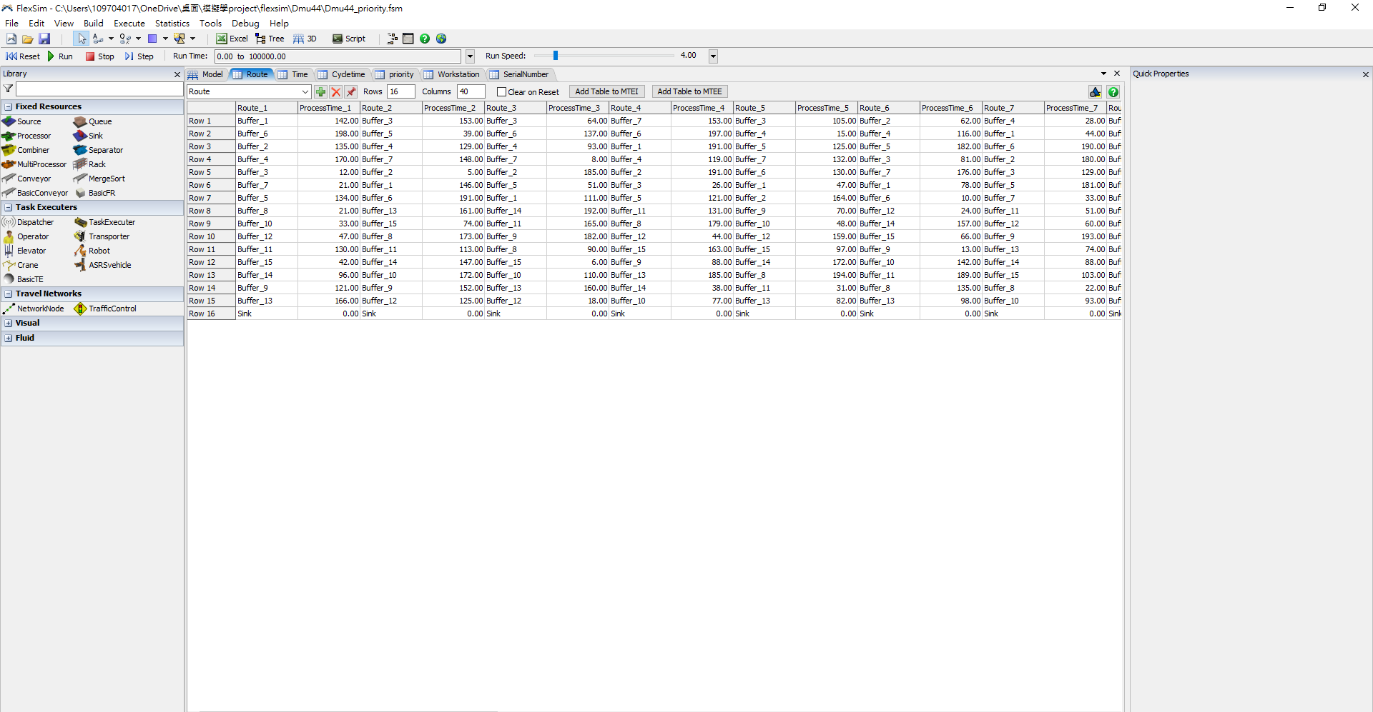

Slide 17
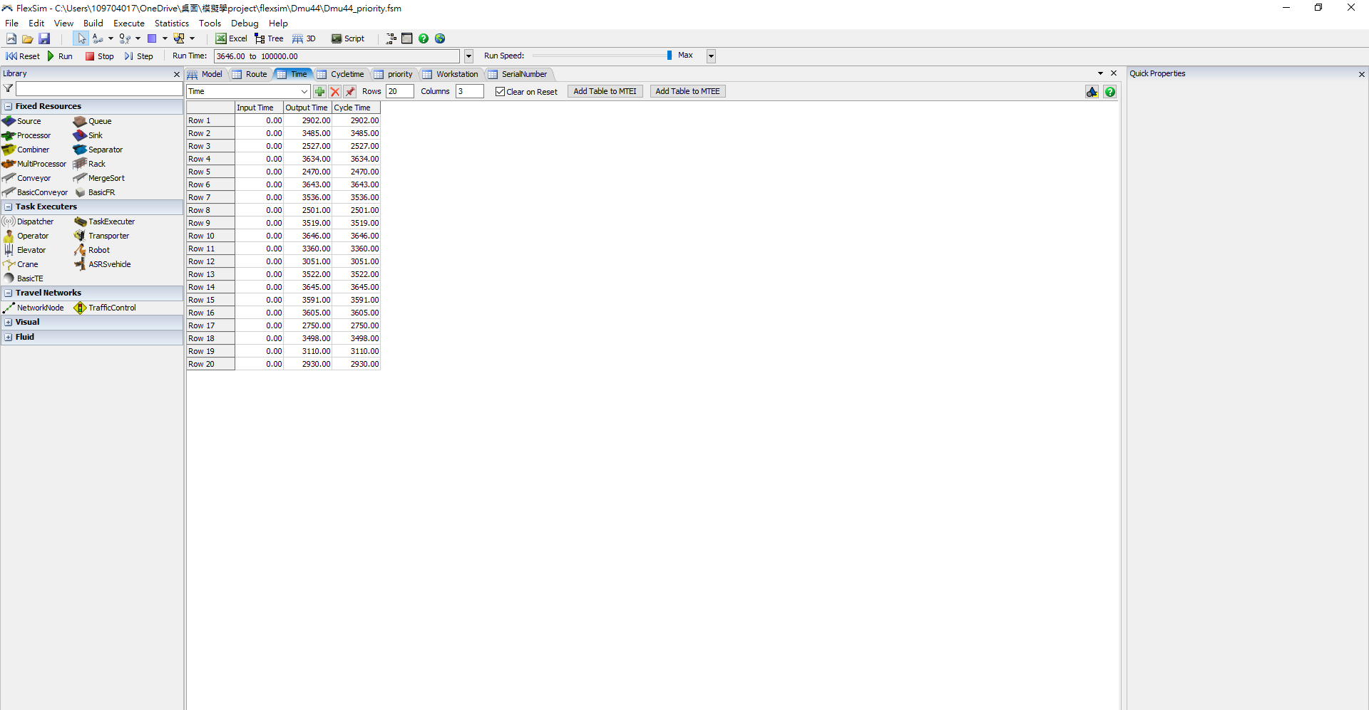
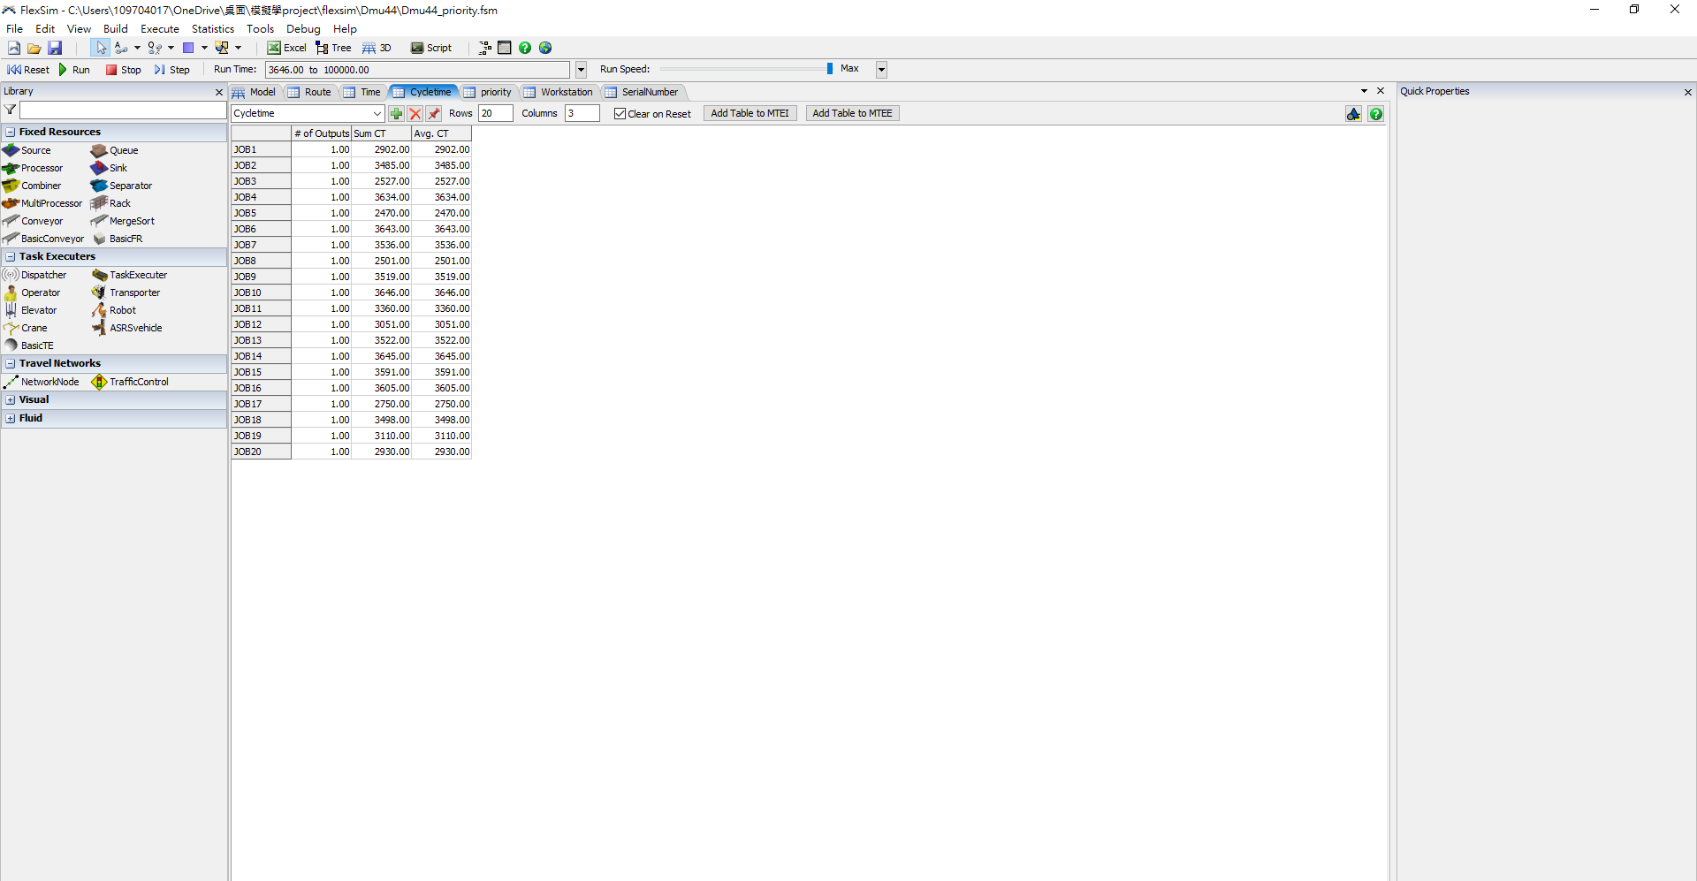

Slide 18

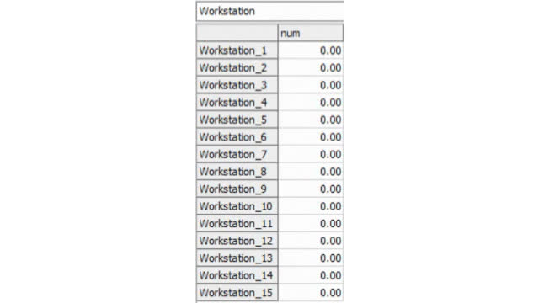
Add
Global
Tables
"Workstation"

Slide 19
FlexSim模擬
01
02
03
04
FIFO
LIFO
RemainTime
排定順序

Slide 20
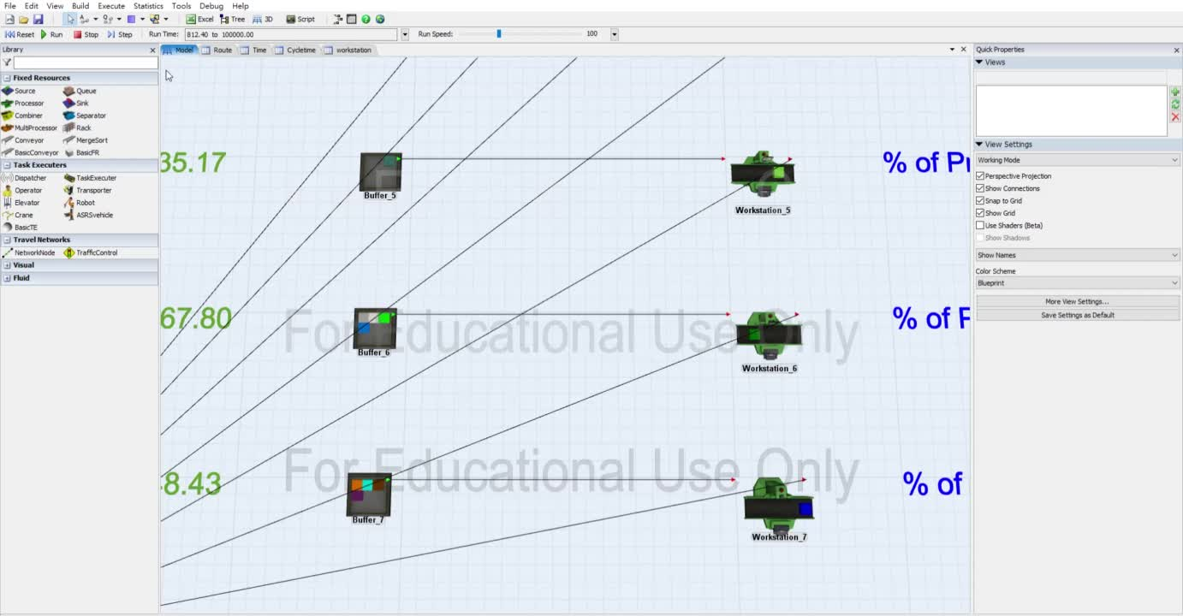
FIFO

Slide 21
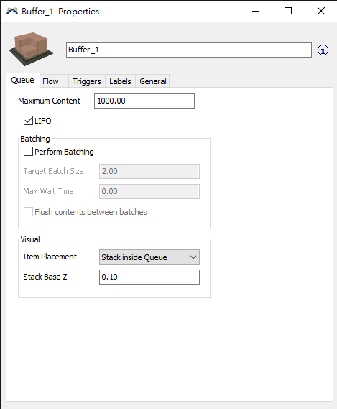
LIFO

Slide 22
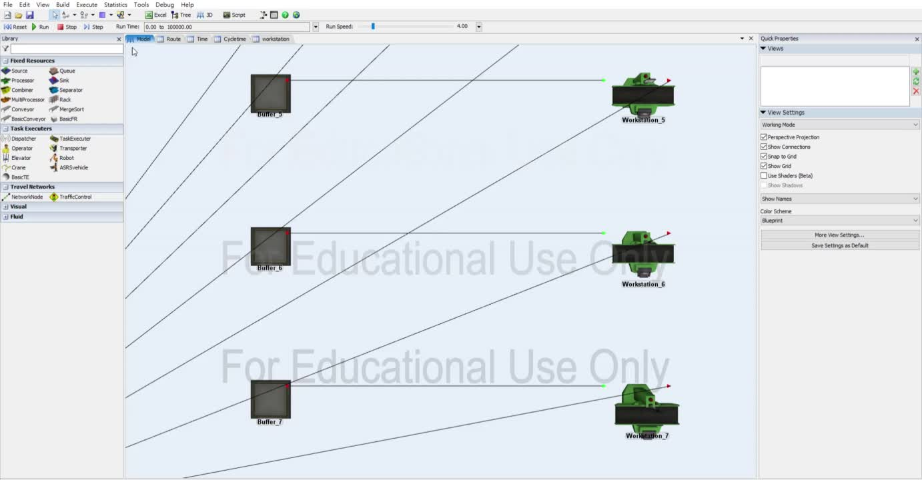
LIFO

Slide 23
RemainTime
01
Create RemainTime Label
02
Update RemainTime
03
Sort by Expression (Descending)

Slide 24
排定順序

Slide 25
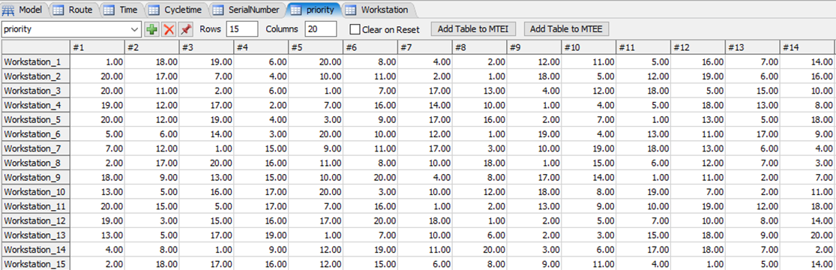
排定順序
Add
Global
Tables
"priority"

Slide 26

onEntry
01
Close Output
02
Sort by "priority"
03
If Conditon
Open Output

Slide 27
onExit
01
Close Output
02
If Conditon
Open Output

Slide 28
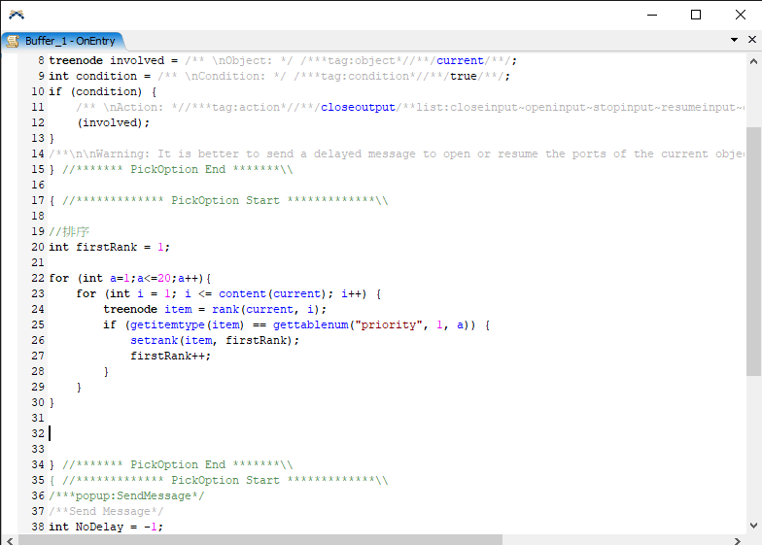

Sort by "priority"
Buffer Number

Slide 29
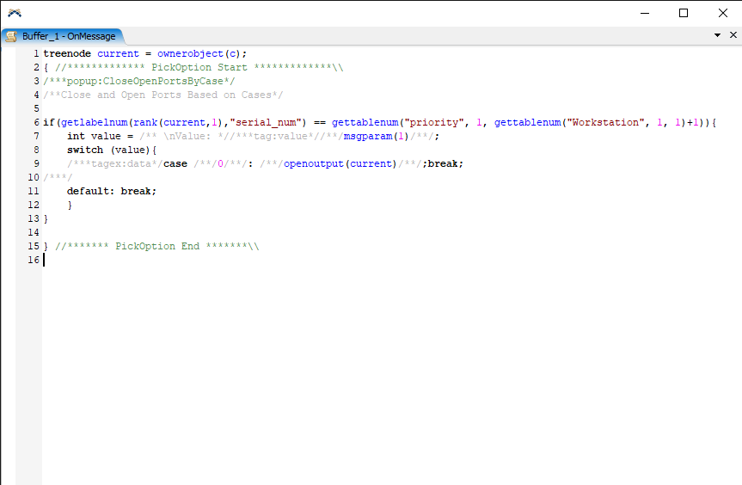

If Condition
If condition
Open Output
Buffer Number

Slide 30
應該要的狀況

Slide 31
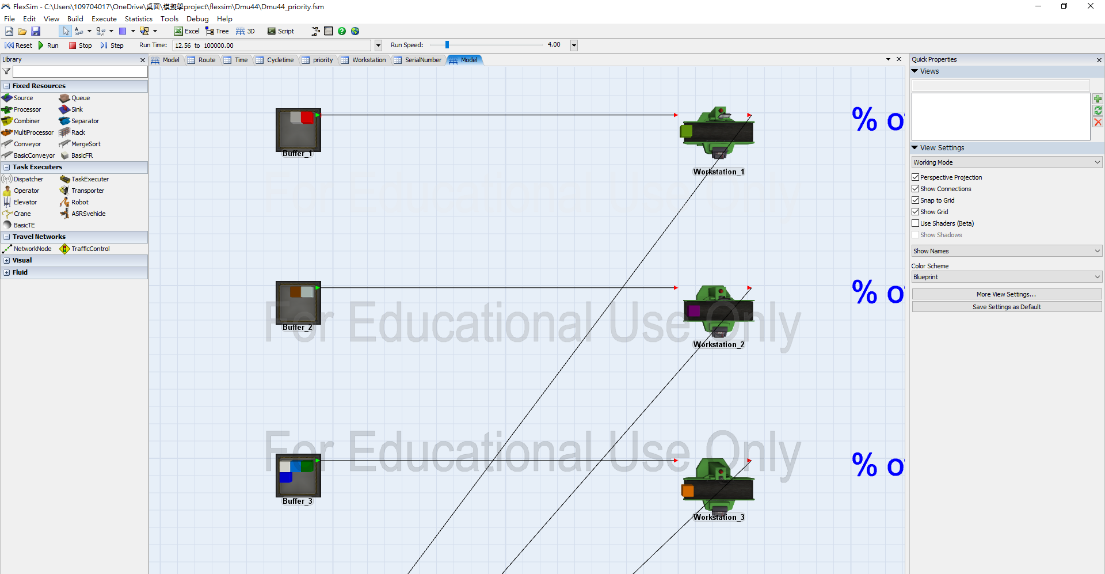
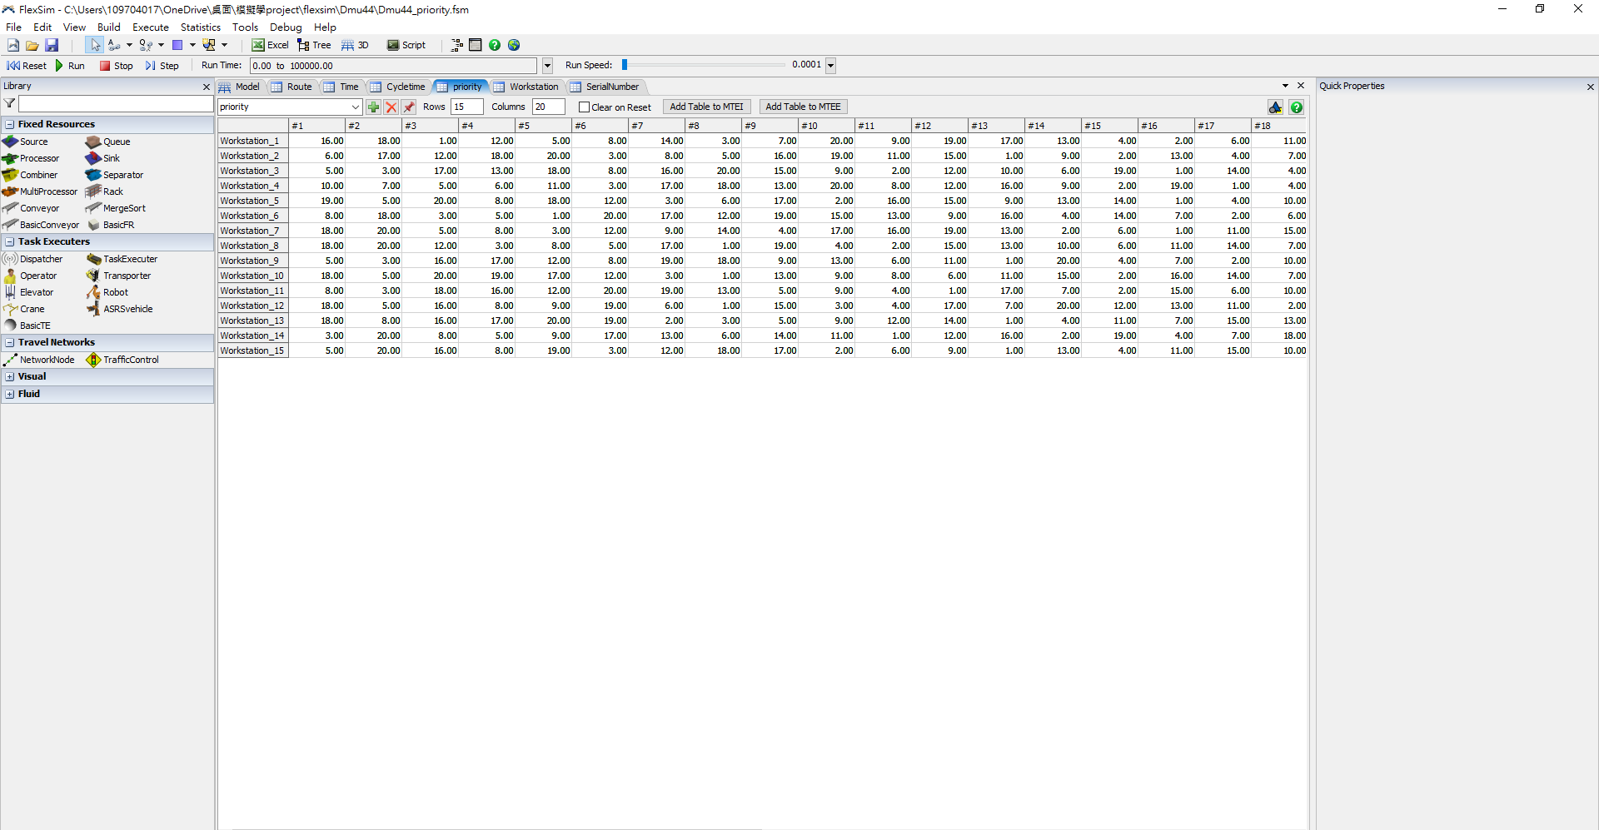
16
應該要的狀況
6
5

Slide 32
實際上的狀況

Slide 33
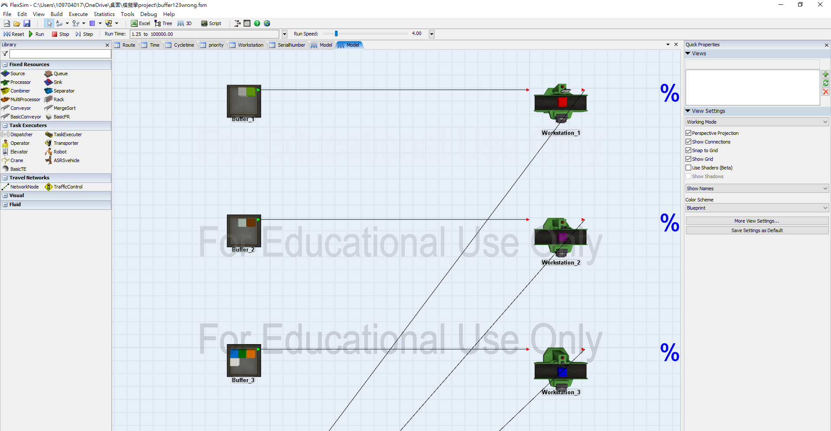
1
實際上的狀況
6
2

Slide 34
1
實際上的狀況
Why ?
6
2

Slide 35

onEntry
01
Close Output
FlexSim BUG ?
02
Sort by "priority"
03
If Conditon
Open Output

Slide 36

Solution onEntry
01
Close Output
02
Sort by "priority"
03
Send Delay Message to Current
≈ 0

Slide 37
Solution onExit
01
Close Output
02
Send Delay Message to Current
≈ 0

Slide 38
Solution onMessage
If condition
Open Output

Slide 39
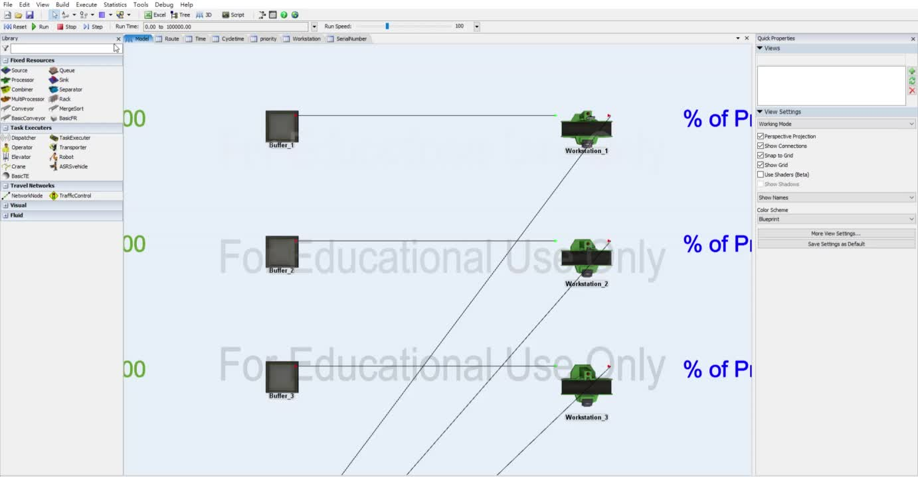


Slide 40
結論
Dmu01_rcmax_20_15_4
方法 | FIFO | LIFO | REMAIN TIME | GA | SOLVER | UB
MAKESPAN | 3511 | 3367 | 3421 | 3173 | 2587 | 2563
耗時65m
耗時2m

Slide 41
結論
Dmu44_cscmax_20_15_4
方法 | FIFO | LIFO | REMAIN TIME | GA | SOLVER | UB
MAKESPAN | 4914 | 4638 | 4545 | 4503 | 3564 | 3475
耗時450m
耗時2m

Slide 42
資料來源、分工
ORtools 來源參考：Google OR-Tools
https://developers.google.com/optimization?hl=zh-tw
GA 來源參考：GitHub:cheng-man wu、林春成教授
cheng-man wu
https://github.com/wurmen/Genetic-Algorithm-for-Job-Shop-Scheduling-and-NSGA-II
工作分配
蘇慬 | 演算法
林恆毅 | Flexsim Model
張凱勛 | 整理歸納、製作PPT

Slide 43


THANK'S FOR LISTENING

